Slide 1
Training di una rete neurale

Slide 2
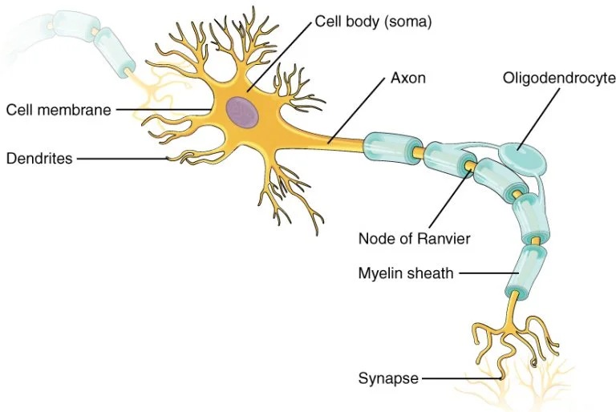
Il neurone Biologico
Il neurone biologico è composto da 4 parti principali:
il corpo cellulare o soma,
le estensioni delle cellule, dendriti
un'ulteriore estensione, assone
le sinapsi
I dendriti ricevono (input) segnali elettrici e chimici
dagli altri neuroni e li trasmettono al soma.
il soma elabora i segnali in ingresso nel tempo e converte il valore elaborato in un output
L'assone, invece, trasmette il segnale elettrico dal soma ad altri neuroni o a cellule muscolari o ghiandolari.
All'estremità dell'assone ci sono le sinapsi, che collegano il neurone ad altri neuroni per trasmettere il segnale in uscita
Ogni singola sinapsi può modificare la propria risposta e variare, in questo modo, l’efficienza di trasporto dell’informazione.
Notes:
I neuroni biologici (chiamati anche cellule nervose) o semplicemente neuroni sono le unità fondamentali del cervello e del sistema nervoso, le cellule responsabili di ricevere input sensoriali dal mondo esterno attraverso i dendriti, elaborarli e dare l'output attraverso gli assoni.
Corpo cellulare (Soma): Il corpo della cellula neuronale contiene il nucleo e svolge la trasformazione biochimica necessaria alla vita dei neuroni.
Dendriti: ogni neurone ha sottili strutture tubolari simili a capelli (estensioni) attorno ad esso. Si ramificano in un albero attorno al corpo cellulare. Accettano segnali in entrata.
Axon: è una struttura tubolare lunga, sottile che funziona come una linea di trasmissione.
Sinapsi: i neuroni sono collegati tra loro in una complessa disposizione spaziale. Quando l'assone raggiunge la sua destinazione finale, si ramifica nuovamente in una arborizzazione terminale. Alla fine dell'assone ci sono strutture altamente complesse e specializzate chiamate sinapsi. La connessione tra due neuroni avviene in queste sinapsi.
I dendriti ricevono input attraverso le sinapsi di altri neuroni. Il soma elabora questi segnali in entrata nel tempo e converte quel valore elaborato in un output, che viene inviato ad altri neuroni attraverso l'assone e le sinapsi.
L’elaborazione di un neurone consiste nel:
1. acquisire i segnali dei neuroni vicini;
attraverso i dentriti connessi agli assoni dei vicini;
2. elaborare la risposta nel soma;
quando la somma dei contributi supera una certa soglia;
i contributi possono essere positivi (eccitatori) o negativi
(inibitori);
3. trasmettere la risposta per mezzo dell’assone ai neuroni
collegati.

Slide 3
Quando il soma riceve i segnali in ingresso dai dendriti, esegue una “elaborazione”. Se i segnali ricevuti superano una certa soglia, viene prodotto un nuovo segnale di uscita sull’assone. Questo segnale si propagherà ad altri neuroni, anche molto distanti tra loro. Il valore di questa soglia e l’efficienza di trasmissione elettrochimica delle sinapsi sono strettamente legate ai processi di apprendimento.
Notes:
I dendriti ricevono input attraverso le sinapsi di altri neuroni. Il soma elabora questi segnali in entrata nel tempo e converte quel valore elaborato in un output, che viene inviato ad altri neuroni attraverso l'assone e le sinapsi.
Quando il soma riceve i segnali in ingresso dai dendriti, esegue una “elaborazione”. Se i segnali ricevuti superano una certa soglia, scaturisce un nuovo segnale di uscita sull’assone. Questo segnale si propagherà ad altri neuroni, anche molto distanti tra loro. Il valore di questa soglia e l’efficienza di trasmissione elettrochimica delle sinapsi sono strettamente legate ai processi di apprendimento.

Slide 4
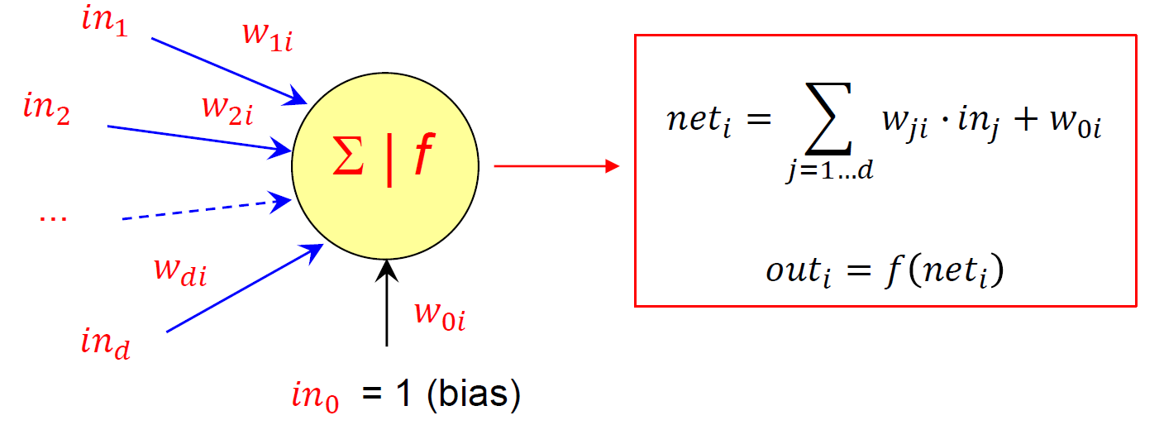
Neurone Artificiale
Primo modello del 1943 di McCulloch and Pitts. Con input e output binari era in grado di eseguire computazioni logiche.
Il neurone artificiale i-esimo
Notes:
Nel 1943 venne definito il primo modello matematico di neurone, consistente in:
n ingressi (corrispondenti ai dendriti) ognuno di essi dotato di un coefficiente chiamato peso che simula l’efficacia della corrispondente sinapsi.
una funzione sommatoria (corrispondente al soma) che raccoglie i valori degli ingressi “pesati” e li somma, aggiungendo un ulteriore valore fisso interno chiamato bias. Questo è un offset che può servire a trovare il punto di lavoro ottimale del neurone).
una funzione di attivazione che, partendo dal valore della sommatoria precedente, produce un valore di uscita (il corrispondente dell’assone)

Slide 5
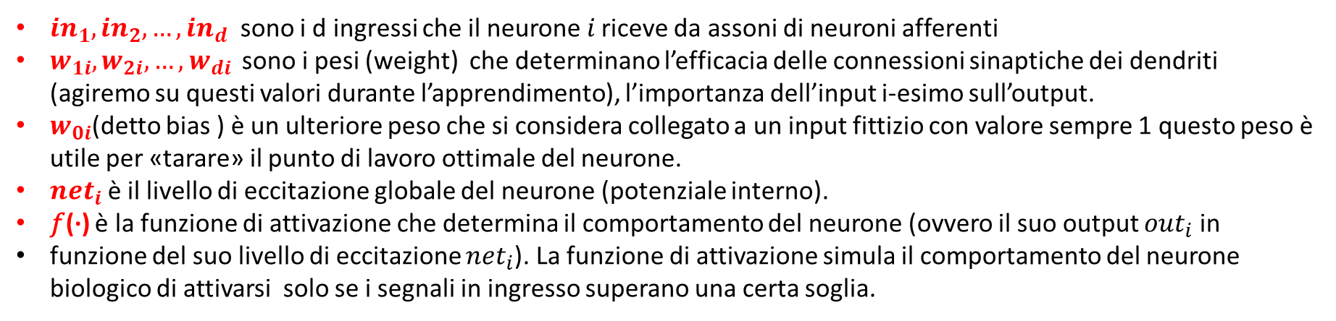
$in_{1}, in_{2},…, in_{d}$ sono i d ingressi che il neurone 𝑖 riceve da assoni di neuroni afferenti
$w_{1i}, w_{2i},…, w_{di }$sono i pesi (weight) che determinano l’efficacia delle connessioni sinaptiche dei dendriti (agiremo su questi valori durante l’apprendimento), l’importanza dell’input i-esimo sull’output.
$w_{0i}$(detto bias ) è un ulteriore peso che si considera collegato a un input fittizio con valore sempre 1 questo peso è utile per «tarare» il punto di lavoro ottimale del neurone.
${net}_{i}$è il livello di eccitazione globale del neurone (potenziale interno).
𝑓(∙) è la funzione di attivazione che determina il comportamento del neurone (ovvero il suo output ${out}_{i}$ in
funzione del suo livello di eccitazione ${net}_{i}$). La funzione di attivazione simula il comportamento del neurone biologico di attivarsi solo se i segnali in ingresso superano una certa soglia.

Slide 7
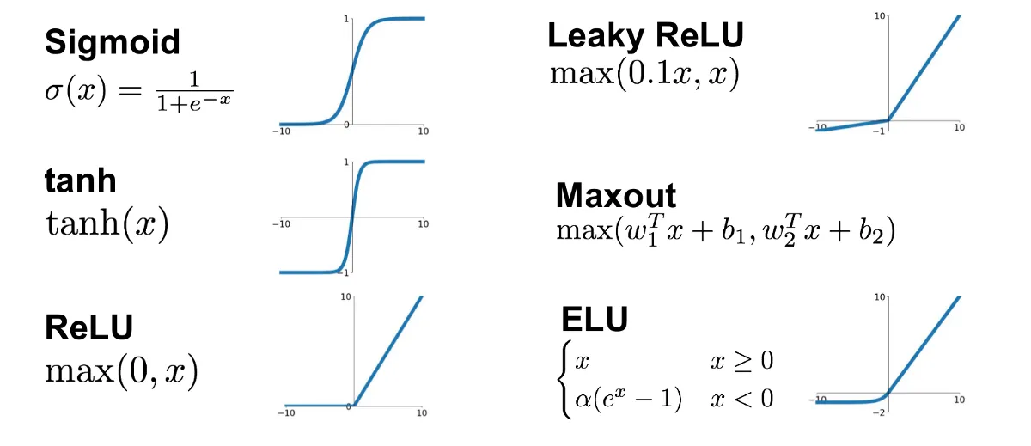
Funzioni di attivazione
Una funzione di attivazione determina se un neurone deve essere attivato o meno . Si tratta di alcune semplici operazioni matematiche per determinare se l'input del neurone alla rete è rilevante o meno nel processo di previsione. Le funzioni di attivazione possono essere di diversi tipi, ma in generale devono essere non lineari per consentire alla rete di apprendere relazioni complesse tra le sue variabili di input, e derivabili.
f(x)

Slide 8
Reti neurali artificiali (ANN)
Similmente al cervello, una rete neurale artificiale ANN è costituita da neuroni artificiali collegati tra loro.
Ogni connessione (chiamata edge ), come le sinapsi in un cervello biologico, può trasmettere un segnale ad altri neuroni.
Il peso associato a ciascuna connessione aumenta o diminuisce la forza del segnale.
Tipicamente, i neuroni sono aggregati in livelli. Diversi livelli possono eseguire diverse trasformazioni sui loro input.
I segnali viaggiano dal primo livello (il livello di input), all'ultimo livello (il livello di output), possibilmente dopo aver attraversato i livelli più volte.

Slide 9
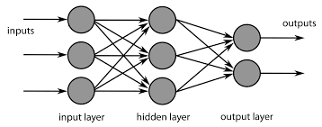
Tipologie di reti neurali
Le reti neurali sono composte da gruppi di neuroni artificiali organizzati in livelli.
Tipicamente sono presenti un livello di input, un livello di output, e uno o più livelli intermedi.
Ogni livello contiene uno o più neuroni. I layer intermedi sono chiamati hidden layer in quanto restano “invisibili” dall’esterno della rete, la quale si interfaccia all’ambiente solo tramite il layer di ingresso e quello di uscita.
Feedforward (FFNN)
nelle reti feedforward («alimentazione in avanti») le connessioni collegano i neuroni di un livello con i neuroni di un livello successivo. Non sono consentite connessioni all’indietro o connessioni verso lo stesso livello. È di gran lunga il tipo di rete più utilizzata

Slide 10
Multi Layer Perceptron (MLP)
Multi Layer Perceptron (MLP) è l'FFNN più comune costituito da tre o più layer (strati):
un layer di input
uno o più layer nascosti
un layer di output
Le MLP sono fully-connected: ogni neurone in uno strato è connesso con ogni neurone nello strato successivo
Un teorema noto come universal approximation theorem asserisce che ogni funzione continua che mappa intervalli di numeri reali su un intervallo di numeri reali può essere approssimata da un MLP con un solo hidden layer. Questa è una delle motivazioni per cui per molti decenni (fino all’esplosione del deep learning) ci si è soffermati su reti neurali a 3 livelli.

Slide 11
Training di una rete neurale
Il processo di apprendimento è una caratteristica chiave delle ANN ed è strettamente correlato al modo in cui il cervello umano apprende:
eseguiamo un'azione
siamo approvati o corretti da un trainer o coach per migliorare in un determinato compito.
Iterativamente
i dati di addestramento vengono presentati alla rete (forward),
quindi i pesi vengono aggiustati (backward) sulla base di quanto sono simili i valori restituiti dalla rete
rispetto a quelli desiderati (loss)
Dopo che tutti i casi sono stati presentati, il processo spesso ricomincia da capo
Durante la fase di apprendimento, i pesi vengono regolati per migliorare la performance sui dati di allenamento
Notes:
L’obiettivo dell’algoritmo di apprendimento è quello di modificare i pesi della rete in modo da minimizzare l’errore medio sui pattern del training set, dove l’errore è dato dalla differenza tra l’output prodotto dalla rete e l’output desiderato

Slide 12
Forward propagation
Con forward propagation (o inference) si intende la propagazione delle informazioni in avanti dal livello di input a quello di output.
Una volta addestrata, una rete neurale può semplicemente
processare pattern attraverso forward propagation

Slide 13




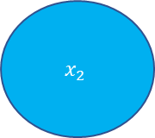



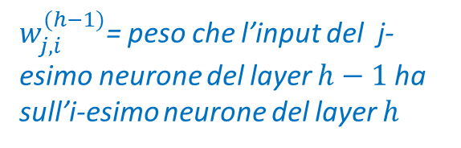

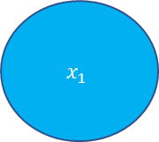
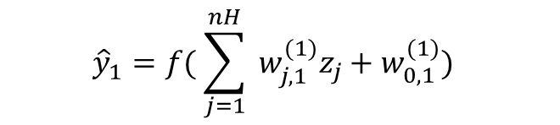








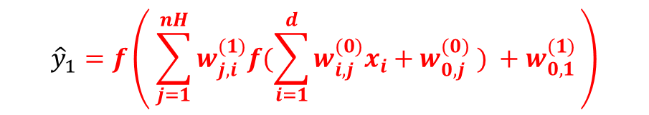


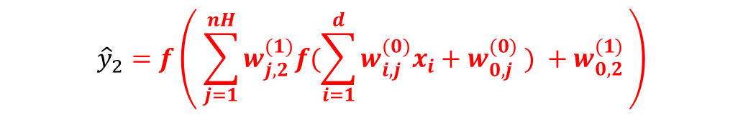





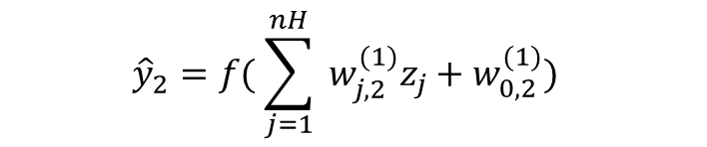
Forward Propagation
nell’esempio una rete a 3 livelli 𝑑:𝑛𝐻:𝑠
input 𝑑=2 neuroni, livello nascosto hidden 𝑛𝐻=3 neuroni, output 𝑠 =1 neuroni
Layer 0
Input Layer
Layer 1 (Hidden Layer)
Layer 2
Output Layer
$w_{j,i}^{(h−1)}$= peso che l’input del j-esimo neurone del layer $h−1$ ha sull’i-esimo neurone del layer $h$
1
$$w_{0,1}^{(1)}$$
1
$$w_{0,2}^{(1)}$$
$${\hat{y}}_{1}=f( \sum_{j=1}^{nH}{ w_{j,1 }^{(1)}z_{j}+w_{0,1 }^{(1)}) }$$
$$w_{0,1}^{(0)}$$
$$w_{1,1}^{(1)}$$
$$z_{1}$$
$$w_{0,3}^{(0)}$$
$$w_{0,2}^{(0)}$$
$z_{j}$= $\sum_{i=1}^{d}{w_{i,j }^{(0)}x_{i}+w_{0,j }^{(0)} }$
$$x_{1}$$
$$w_{1,2}^{(1)}$$
$${\hat{y}}_{1}$$
$$w_{1,1}^{(0)}$$
$${\hat{y}}_{1}=f\left( \sum_{j=1}^{nH}{w_{j,i }^{(1)}f(\sum_{i=1}^{d}{w_{i,j }^{(0)}x_{i}+w_{0,j }^{(0)} ) }+w_{0,1 }^{(1)}}\right)$$
$$w_{1,2}^{(0)}$$
$$w_{2,1}^{(1)}$$
$$w_{1,3}^{(0)}$$
$$z_{2}$$
$$w_{2,1}^{(0)}$$
$$w_{22}^{(1)}$$
$$x_{2}$$
$${\hat{y}}_{2}=f( \sum_{j=1}^{nH}{ w_{j,2 }^{(1)}z_{j}+w_{0,2}^{(1)}) }$$
$$w_{{2,2}_{,}}^{(0)}$$
$${\hat{y}}_{2}$$
$$w_{3,1}^{(1)}$$
$$w_{2,3}^{(0)}$$
$${\hat{y}}_{2}=f\left( \sum_{j=1}^{nH}{w_{j,2 }^{(1)}f(\sum_{i=1}^{d}{w_{i,j }^{(0)}x_{i}+w_{0,j }^{(0)} ) }+w_{0,2 }^{(1)}}\right)$$
$$w_{3,2}^{(1)}$$
$$z_{3}$$

Slide 14
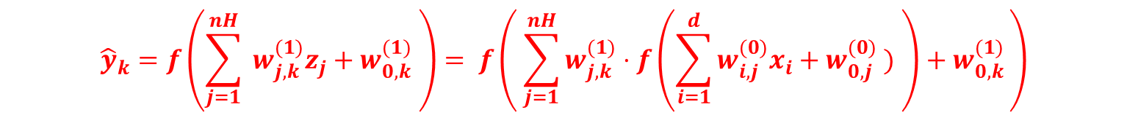
In generale data una rete MLP con layer di input formato da d nodi, un layer nascosto formato da $nH$ neuroni ed un layer di output formato da $s$ nodi, l’espressione per l’output${\hat{y}}_{k}, k=0,..s$ è data dalla seguente espressione:
$${\hat{y}}_{k}=f\left(\sum_{j=1}^{nH}{ w_{j,k }^{(1)}z_{j}+w_{0,k}^{(1)} }\right)= f\left( \sum_{j=1}^{nH}{w_{j,k }^{(1)}⋅f\left(\sum_{i=1}^{d}{w_{i,j }^{(0)}x_{i}+w_{0,j }^{(0)} ) }\right)+w_{0,k }^{(1)}}\right)$$

Slide 15
MLP: Training
Fissata la topologia (numero di livelli e neuroni), l’addestramento supervisionato di una rete neurale consiste nel determinare il valore dei pesi 𝐰 che determinano il mapping desiderato tra input e output

Slide 16
Loss Function
La loss function, o funzione di perdita, è una misura dell'errore della previsione prodotta da un modello di machine learning rispetto ai dati di training. Essa rappresenta la discrepanza tra l'output previsto dal modello e l'output reale associato ai dati di training.
L'obiettivo del modello di machine learning è quello di minimizzare la loss function, ossia di trovare i valori dei parametri del modello che producono la previsione migliore possibile sui dati di training.
In pratica, la scelta della loss function dipende dal tipo di problema di machine learning che si vuole risolvere. Ad esempio, se si sta risolvendo un problema di classificazione binaria, la loss function più comune è la funzione di entropia incrociata binaria (binary cross-entropy), mentre se si sta risolvendo un problema di classificazione multiclasse, la loss function più comune è la funzione di entropia incrociata categorica (categorical cross-entropy).
In generale, la scelta della loss function può influenzare significativamente le prestazioni del modello di machine learning, e pertanto è una scelta importante da fare durante la progettazione del modello.
Una loss function è per un singolo esempio di addestramento
Una cost function è la perdita media sull'intero set di dati di addestramento. Le strategie di ottimizzazione mirano a minimizzare la funzione di costo.

Slide 17
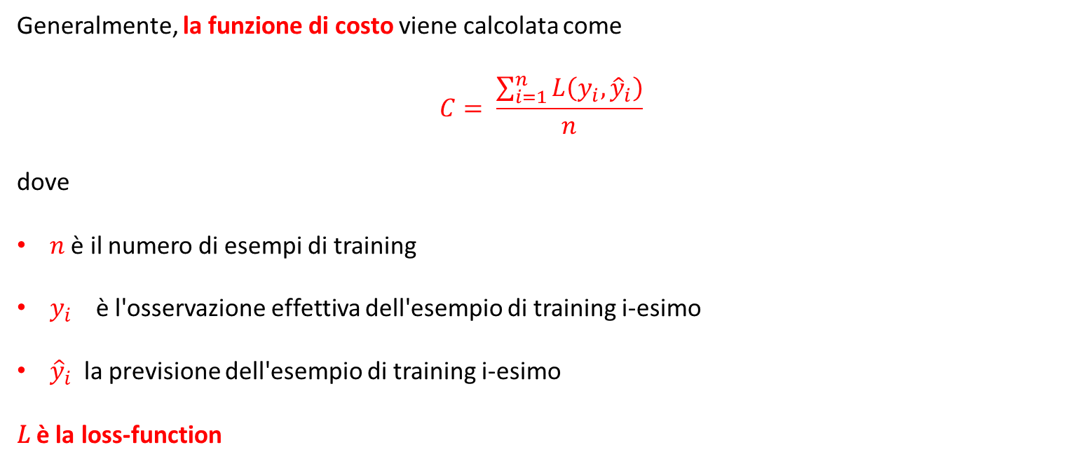
Generalmente, la funzione di costo viene calcolata come
$$C= \frac{\sum_{i=1}^{n}{L\left(y_{i},{\hat{y}}_{i}\right)}}{n}$$
dove
𝑛 è il numero di esempi di training
$y_{i}$ è l'osservazione effettiva dell'esempio di training i-esimo
${\hat{y}}_{i}$ la previsione dell'esempio di training i-esimo
𝐿 è la loss-function

Slide 18
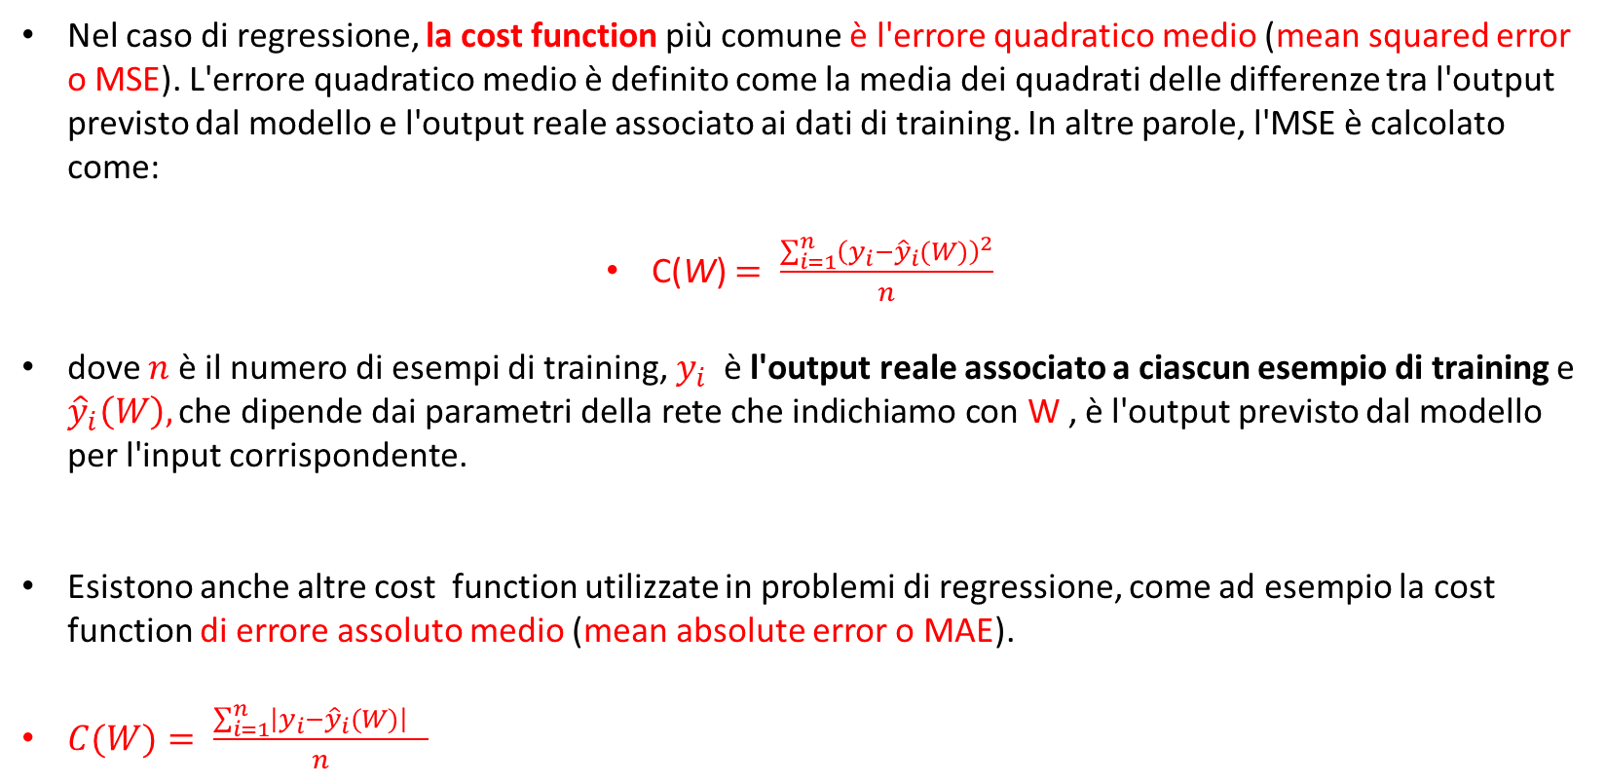
Nel caso di regressione, la cost function più comune è l'errore quadratico medio (mean squared error o MSE). L'errore quadratico medio è definito come la media dei quadrati delle differenze tra l'output previsto dal modello e l'output reale associato ai dati di training. In altre parole, l'MSE è calcolato come:
C(W) $= \frac{\sum_{i=1}^{n}{{\left(y_{i}−{\hat{y}}_{i}(W)\right)}^{2}}}{n}$
dove $n$ è il numero di esempi di training, $y_{i}$ è l'output reale associato a ciascun esempio di training e ${\hat{y}}_{i}\left(W\right),\text{che} \text{dipende} \text{dai} \text{parametri} \text{della} \text{rete} \text{che} \text{indichiamo} \text{con} \text{W}\text{ ,}$ è l'output previsto dal modello per l'input corrispondente.
Esistono anche altre cost function utilizzate in problemi di regressione, come ad esempio la cost function di errore assoluto medio (mean absolute error o MAE).
$C(W)= \frac{\sum_{i=1}^{n}{{\left|y_{i}−{\hat{y}}_{i}(W)\right|}^{}}}{n}$

Slide 19
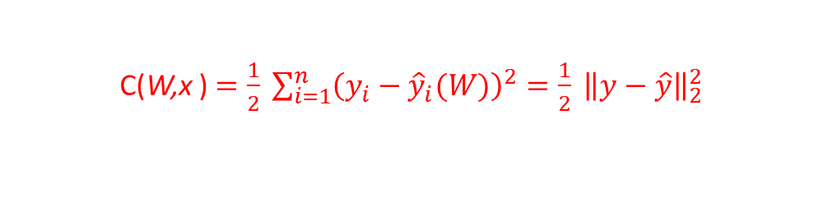
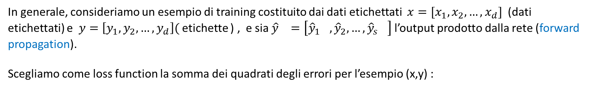
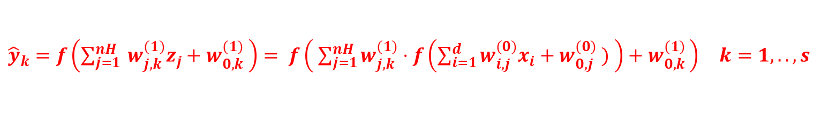

In generale, consideriamo un esempio di training costituito dai dati etichettati $x=[x_{1},x_{2},…,x_{d}]$ (dati etichettati) e $y=\left[y_{1},y_{2},…,y_{d}\right]($ etichette ) , e sia ${\hat{y}}_{}=\left[{{\hat{y}}_{1}}_{},{\hat{y}}_{2},…,{{\hat{y}}_{s}}_{}\right]$ l’output prodotto dalla rete (forward propagation).
Scegliamo come loss function la somma dei quadrati degli errori per l’esempio (x,y) :
C(W,x ) $=\frac{1}{2} \sum_{i=1}^{n}{{\left(y_{i}−{\hat{y}}_{i}(W)\right)}^{2}}=\frac{1}{2} {\left\|y−\hat{y}\right\|}_{2}^{2}$
che quantifica quanto l’output prodotto per l’esempio (x,y) si discosta da quello desiderato. La dipendenza dai pesi 𝐰 è implicita in$\hat{y}.$L’errore C(𝐰) sull’intero training set è la media di C(𝐰,𝐱) su tutti i gli esempi del training set.
Caso MLP: rete a 3 livelli 𝑑:𝑛𝐻:𝑠
${\hat{y}}_{k}=f\left(\sum_{j=1}^{nH}{ w_{j,k }^{(1)}z_{j}+w_{0,k}^{(1)} }\right)= f\left( \sum_{j=1}^{nH}{w_{j,k }^{(1)}⋅f\left(\sum_{i=1}^{d}{w_{i,j }^{(0)}x_{i}+w_{0,j }^{(0)} ) }\right)+w_{0,k }^{(1)}}\right) k=1,..,s$

Slide 20
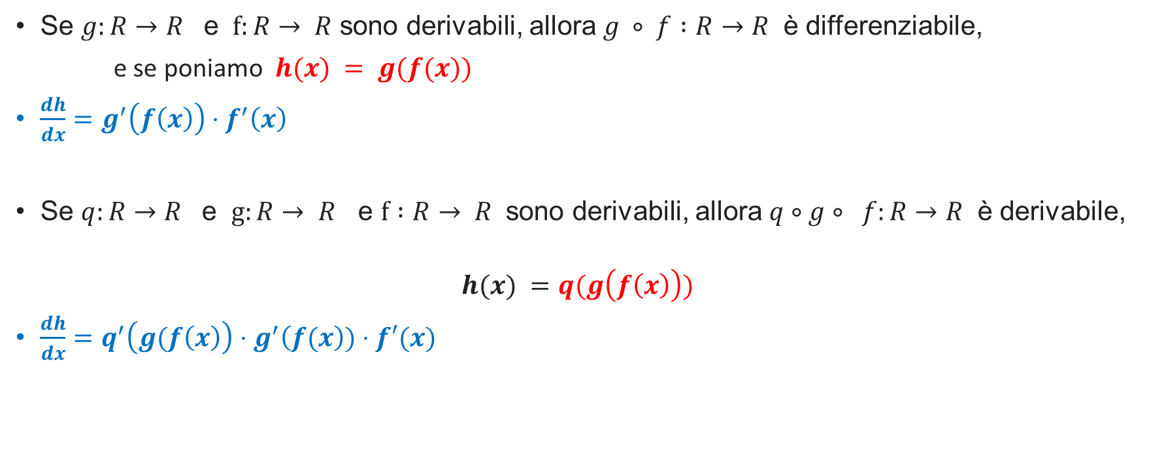
Derivata di una funzione composta Chain rule
Se $g:R→R$ e $f:R→ R$ sono derivabili, allora $g ∘ f :R→R$ è differenziabile,
e se poniamo $h(x) = g(f(x))$
$\frac{dh}{dx}=g^{′}\left(f\left(x\right)\right)⋅f^{′}\left(x\right)$
Se $q:R→R$ e $g:R→ R$ e $f :R→ R$ sono derivabili, allora $q∘g∘ f:R→R$ è derivabile,
$$h(x) =q(g\left(f\left(x\right)\right))$$
$\frac{dh}{dx}=q^{′}\left(g(f\left(x\right)\right)⋅g^{′}\left(f(x\right))⋅f′(x)$

Slide 21
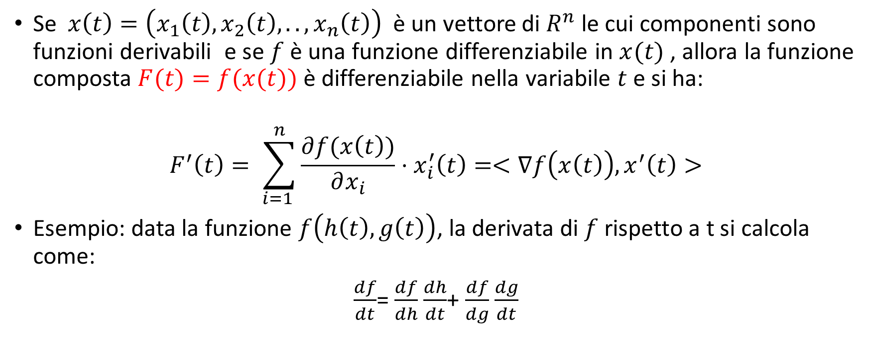
Derivata composta di funzioni di più variabili reali:
Se $x\left(t\right)=\left(x_{1}\left(t\right),x_{2}\left(t\right),..,x_{n}\left(t\right)\right)$ è un vettore di $R^{n}$le cui componenti sono funzioni derivabili e se $f$è una funzione differenziabile in $x(t)$ , allora la funzione composta $F(t)=f(x(t))$è differenziabile nella variabile $t$ e si ha:
$$F^{′}\left(t\right)= \sum_{i=1 }^{n}{\frac{∂f(x\left(t\right))}{∂x_{i}}}⋅x_{i}^{′}\left(t\right)=<∇f\left(x\left(t\right)\right),x^{′}\left(t\right)>$$
Esempio: data la funzione $f\left(h\left(t\right),g\left(t\right)\right)$, la derivata di $f$ rispetto a t si calcola come:
$\frac{df}{dt}$= $\frac{df}{dh}$ $\frac{dh}{dt}$+ $\frac{df}{dg}$ $\frac{dg}{dt}$

Slide 22
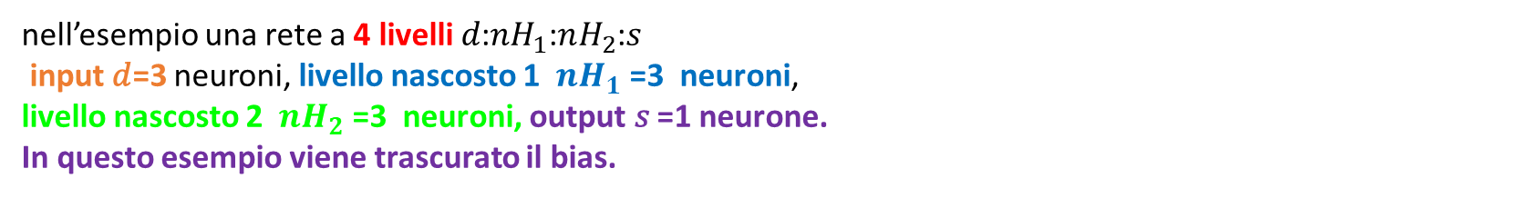
nell’esempio una rete a 4 livelli 𝑑:$nH_{1}$:$nH_{2}$:𝑠
input 𝑑=3 neuroni, livello nascosto 1 $nH_{1}$ =3 neuroni,
livello nascosto 2 $nH_{2}$ =3 neuroni, output 𝑠 =1 neurone.
In questo esempio viene trascurato il bias.
Il numero totale di pesi (o parametri), in questo caso, senza tener conto del bias è dato da:
è d×$nH_{1}$ +$nH_{1}$× $nH_{2}$+ $nH_{2}$ × s= 3×3+3×3+3×1=21
Notes:
Finché esiste una differenza tra il valore effettivo e il valore previsto, dobbiamo aggiustare i pesi. Una volta modificati i pesi, si riesegue la rete neurale, verrà prodotta una nuova funzione costo, si spera, più piccola della precedente. Dobbiamo ripetere questo processo finché non riduciamo la funzione di costo al minimo possibile.
Forward-Propagation: i campioni vengono elaborati dalla rete
Backward Propagation dell’errore permette di determinare per ogni layer come aggiornare i pesi pe mininizzare l’errore

